Slide 1

Informaciniai karai: kaip dekonstruoti propagandą?
Vytautas Keršanskas
Vilnius, 2017-08-28

Slide 2
Propagandos apibrėžimas
Propaganda – tikslingas, sistemiškas bandymas formuoti suvokimą, manipuliuoti žinojimu ir nukreipti elgesį taip, kad gautas atsakas prisidėtų prie propagandininko siekiamų tikslų (Jowett and O’Donnell).
Istoriškai propaganda buvo suvokiama neutraliai, tačiau XX a. dėl totalitarinių režimų ji įgavo neigiamą reikšmę (teigiama propaganda – viešieji ryšiai?)
Propagandos efektas padidėja pasakant dalį tiesos, tačiau nutylint tuos faktus, kurie nėra naudingi propagandistui.
Notes:
“England is ripe for invasion. ... You might as well expect help from an army of mastodons as from the United States. ... You are on a doomed ship. ... Whether or not the people of Britain want to see their fields turned into graveyards and their cities into tombs is a matter for themselves and Mr. Churchill. Perhaps if the British people could speak, they would ask for peace. But since the official voice of England asks not for peace but for destruction, it is destruction we must provide.”

Slide 3
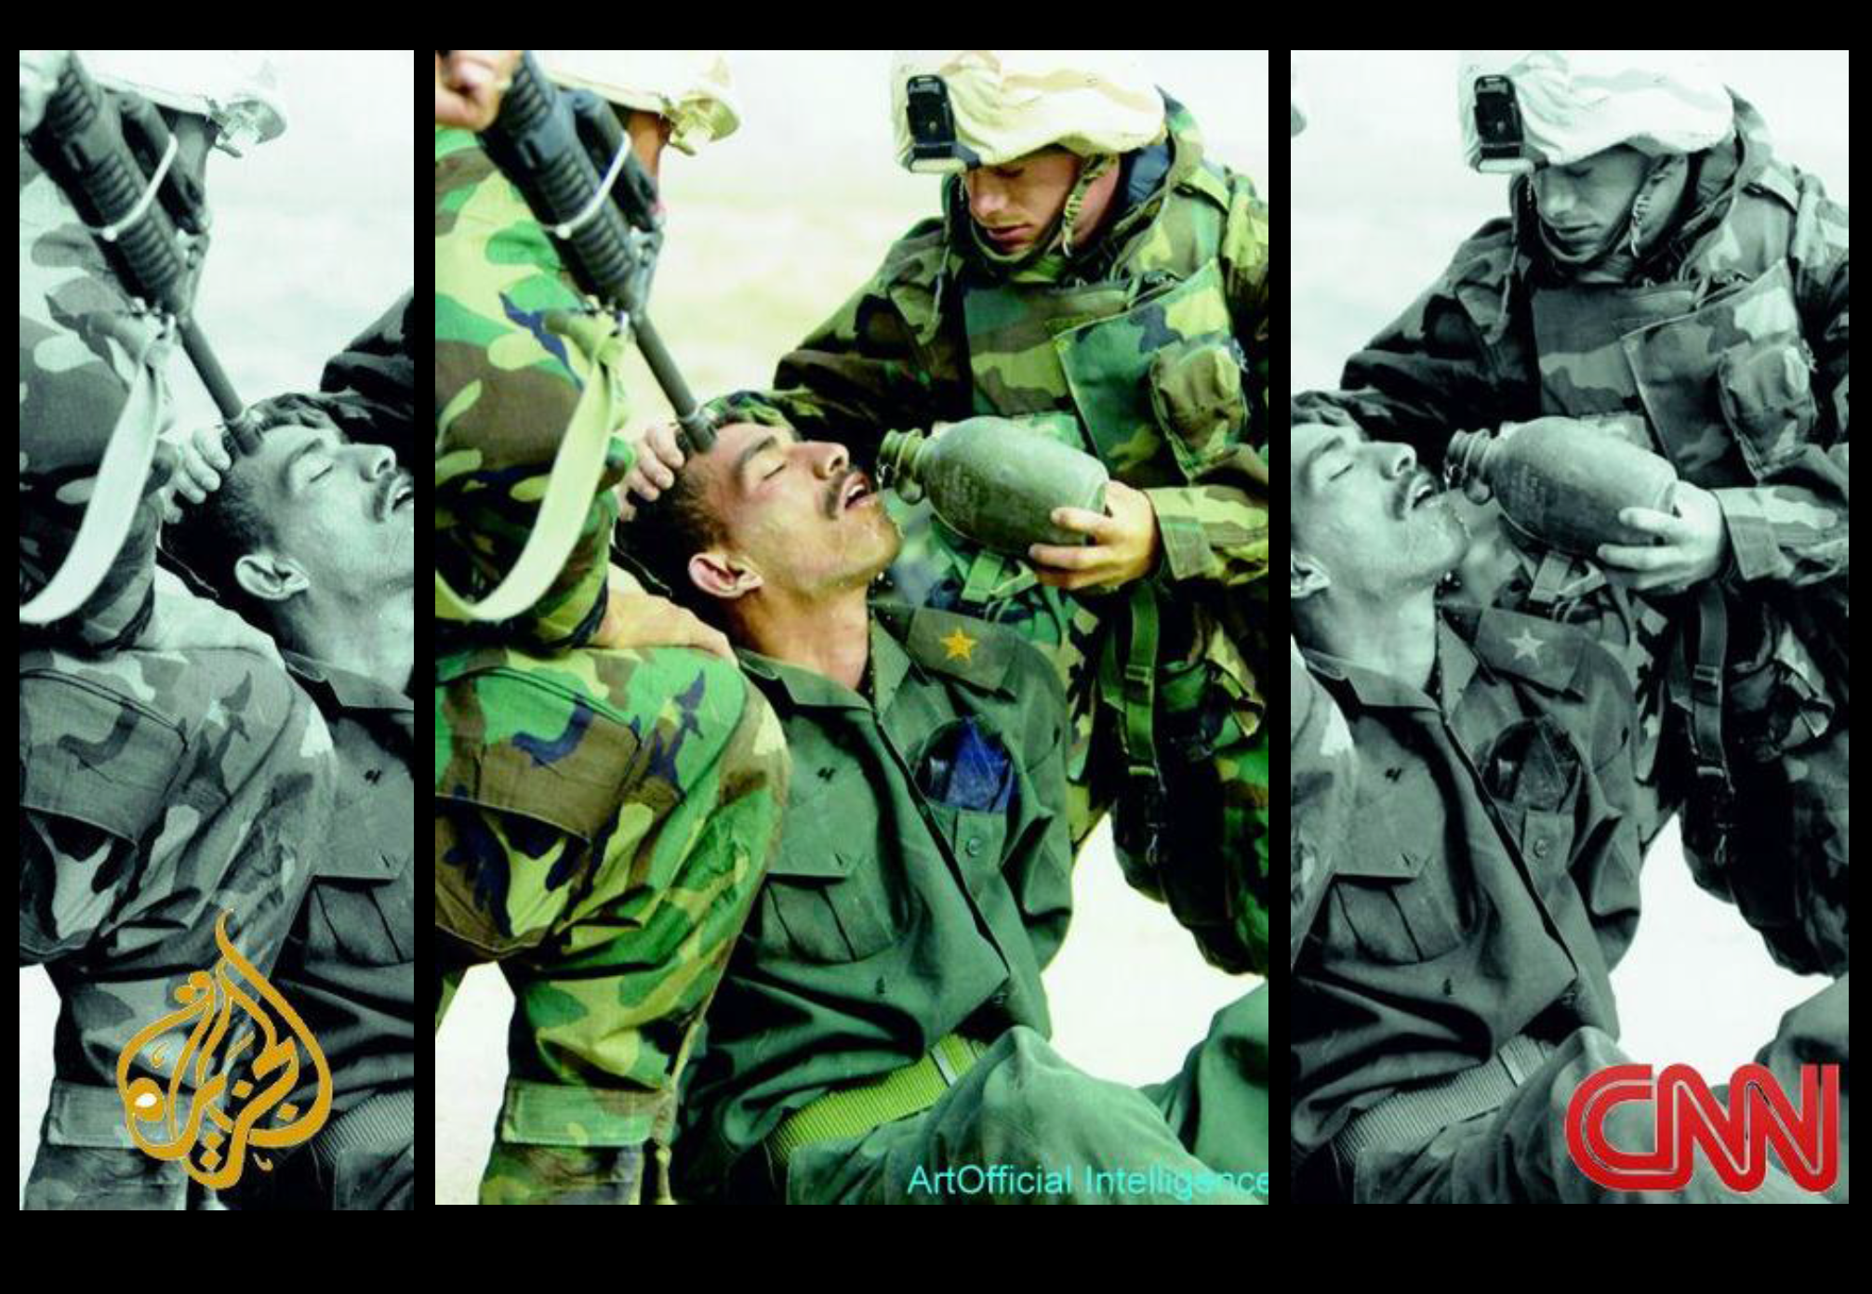

Slide 4
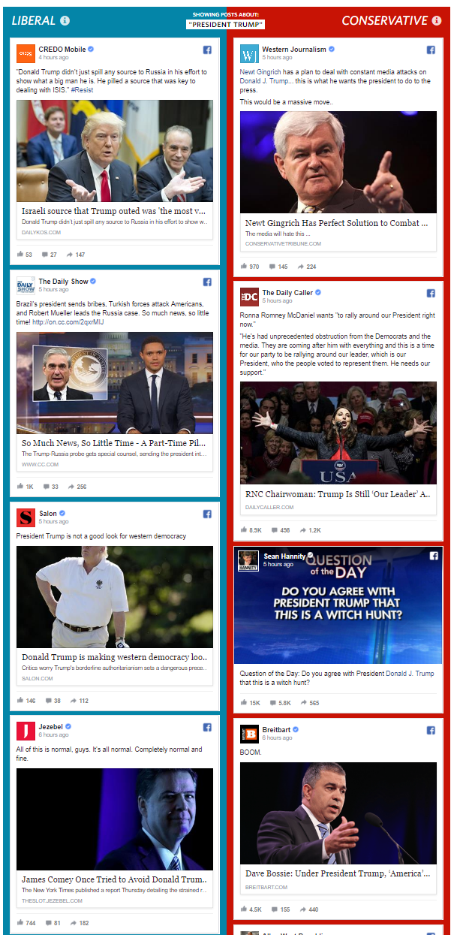
Visi meluoja?
Tiesa, kad Vakarų žiniasklaida taip pat atstovauja tam tikrą interesą, tačiau yra du esminiai skirtumai:
  Ji tai daro atvirai (liberali/konservatyvi žiniasklaida);
  Ji atstovauja konkrečius požiūrius ir vertybes, bet nesiekia destruktyvių tikslų.

Slide 5
Fake news era – ar tikrai?
Oksfordo ir Mičigano valstijos universitetų tyrimas, kurio metu buvo apklausta 14 tūkst. žmonių iš 7 valstybių, atskleidė, jog „netikros naujienos yra pervertintos“ ir „nėra apčiuopiamų įrodymų, kad jų yra daugiau, nei bet kuriuo ankstesniu laikotarpiu“
61% italų dažnai arba labai dažnai tikrina naujienų tikrumą, tuo tarpu tik 35,3 proc. vokiečių tai daro.
Dėl naujienų šaltinių gausos ir sklaidos greičio, melagingos naujienos tampa labiau matomos.
Studija: https://papers.ssrn.com/sol3/papers.cfm?abstract_id=2960697

Slide 6
Dvi prielaidos apie Rusiją
Rusija yra agresyvi, revizionistinė valstybė, valdoma autoritarinio, griežtai centralizuoto režimo.
Rusija išnaudoja visas įmanomas poveikio priemonės, įskaitant (ypač pastaraisiais metais) propagandą, siekti savo užsienio politikos tikslų „artimajame užsienyje“ ir globaliai.
„Atėjo diena, kai turime pripažinti, kad žodis, kamera, nuotrauka, internetas ir informacija bendrai tapo dar vienu ginklų tipu, dar viena ginkluotųjų pajėgų dalimi. Šis ginklas gali būti naudojamas gerais arba blogais kėslais. Tai ginklas, kuris buvo panaudotas mūsų šalyje įvairių įvykių laikotarpiu ir lėmė tiek mūsų pralaimėjimus, tiek ir pergales.“
– Rusijos gynybos ministras Sergėjus Šoigu

Slide 7
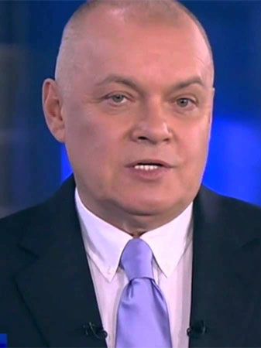

Paslėptas karas
Dmitrijus Kiseliovas: Informacinis karas šiandien yra pagrindinis karas, leidžiantis pasiruošti kariniams veiksmams.
Knyga „Informacinio-psichologinio karo operacijos“: Informacinių ginklų naudojimas veikia kaip radiacija – nors yra nematoma, ji daro milžinišką poveikį. Visuomenė ilgai nejaučia, kad ji yra nuolat veikiama, todėl valstybė ilgą laiką neįjungia savigynos mechanizmų

Slide 8
Rusijos propagandos kūrimo metodika
Rusija perprato liberaliosios demokratijos taisykles – propaganda pateikiama kaip „kitokia nuomonė“
Rusijos politinės sistemos vertikalė: žiniasklaidos priemonių „suvalstybinimas“ ir kontrolė, istorijos politika.

Slide 9
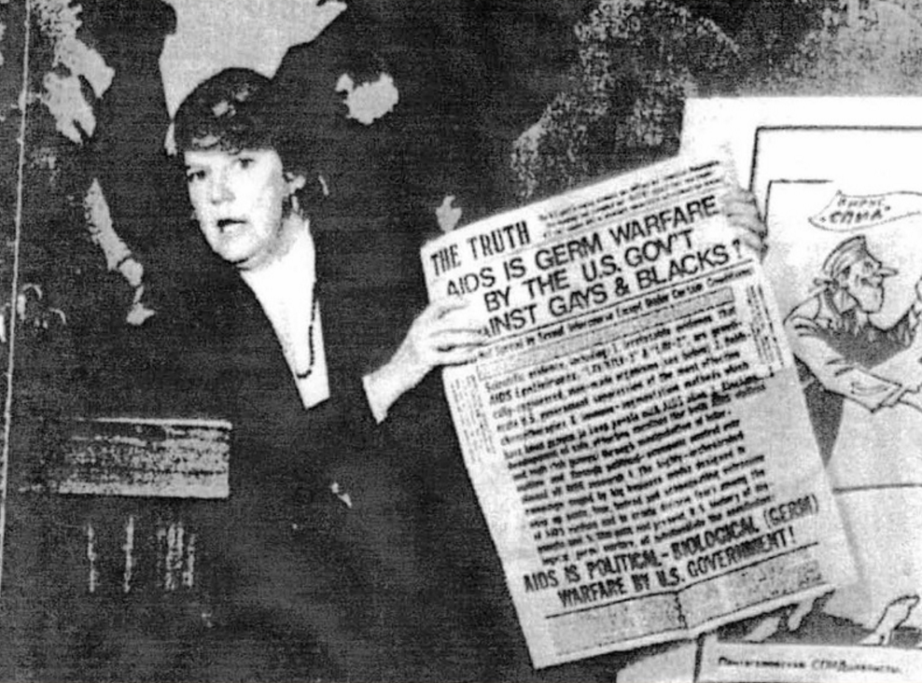
Sovietinės propagandos esmė – dezinformaciją paversti faktu
SSRS propagandos mašinai buvo svarbu parodyti, kad tai yra tiesa, net jei tai – visiškas melas.
1985 m. KGB dezinformacijos operacija INFEKTION: pasauliniu mastu paskleistas mitas, kad JAV sukūrė AIDS kaip biologinį ginklą, siekiant skatinti antiamerikietiškas nuotaikas.
Žinutė buvo nušviesta 80-yje valstybių.
JAV atsakomoji kampanija pateikė neginčijamus faktus dėl paskleisto melo, tačiau net pats M. Gorbačiovas įsijungė į šio „fakto“ gynimą.

Slide 10

Rusijos propaganda: nėra vienos tiesos
Rusijos dezinformacija šiandien yra grįsta ribos tarp tiesos ir prasimanymo ištrynimu.
Išplovus šią ribą visuomenė praranda gebėjimą atskirti patikimus šaltinius, todėl ji gali apskritai nustoti domėtis arba kreipti į konkretų atvejį dėmesį.
Po MH17 lėktuvo numušimo skirtingi Rusijos TV kanalai per trumpą laiką „informavo“ visuomenę, kad jį numušė: naikintuvai Su-27, Su-25, MiG-29, BUK raketinė sistema.
Notes:
Jeigu niekas nėra tiesa, tai viskas yra įmanoma.
Dažniausiai šiandien Rusijos naudojamos informacinės propagandos tikslas yra ne įtikinti, tačiau sukelti dvejonę, netikrumo jausmą. Jeigu niekas nežino istorijos iki galo, tai visose pusėse gali būti tiesos, ir melo.

Slide 11
Norden moksleivių tyrimas (2016 m.)
Lietuvių jaunimo atstovai pripažįsta paprastai informacijos netikrinantys ir patikintys tuo, ką perskaito, išgirsta.
Dažniausiai apsiribojama lietuviška žiniasklaida, kurioje nepastebėjus skirtumų, pavyzdžiui tarp to ką rodo žinios per lietuvišką televiziją ir ką rašo didieji Lietuvos internetiniai portalai, tai suprantama kaip patikimos naujienos.
Nelietuvių grupėse, jaunimas žymiai negatyviau vertino žiniasklaidos padėtį. Pasak tautinių mažumų jaunimo atstovų, objektyvios informacijos nėra ir jos patikrinti neįmanoma. Nelietuvių grupėse vyravo nuomonė, jog visi kalba skirtingai ir vienos tiesos nėra. Nelietuvių jaunimo atstovai pripažįsta, jog dažnai jaučiasi pasimetę, nes yra labai sunku ar beveik neįmanoma atsirinkti informaciją. Yra deklaruojamas netikėjimas niekuo.
Visas tyrimas: http://www.norden.lt/?act=search&q=maliukevi%C4%8Dius#atliktas-tyrimas-rodo-jaunimo-mediju-rastingumo-ugdymo-svarba_element_905

Slide 12
Kaip analizuoti propagandą?
Ištirti propagandą taikančios pusės ideologiją;
Išsiaiškinti kontekstą – ko siekiama propaganda?
Propagandos siuntėjo struktūra: pagrindiniai veikėjai, jų bruožai;
Į kokias visuomenes grupes propaganda nutaikyta?
Kokie gali būti atsakomieji veiksmai?

Slide 13
Rusijos propagandos ideologija
Tėvynainių politika;
Rusija – krikščioniškų vertybių saugotoja;
Daugiapolio pasaulio vizija - Rusija kaip Europos saugumo sistemos galios centras;
Rusiškojo pasaulio („Ruskij mir“) koncepcija.

Slide 14
Rusijos propagandos tikslai
Rusijos propagandoje Baltijos valstybės pateikiamos kaip:
Nepavykusios
„Okupuotos“ ir tarnaujančios Vakarams;
Pažeidžiančios žmogaus teises ir laisves;
Fašistinės, agresyvios.

Slide 15
Taip pat siekiama
Didinti įtampą, supriešinti visuomenė su valdžia (ir įteigti, kad valdžia = valstybė);
Mažinti ryžtą gintis;
Plėsti „pilkosios masės“ („man nerūpi“) dydį;
Bloginti Baltijos valstybių įvaizdį tarp mūsų partnerių.

Slide 16
Rusijos propagandos taikiniai
Tautinės bendrijos;
Sovietinės nostalgijos veikiami gyventojų sluoksniai;
Socialiai jautriausi gyventojai;
Konservatyvūs visuomenės sluoksniai.

Slide 17
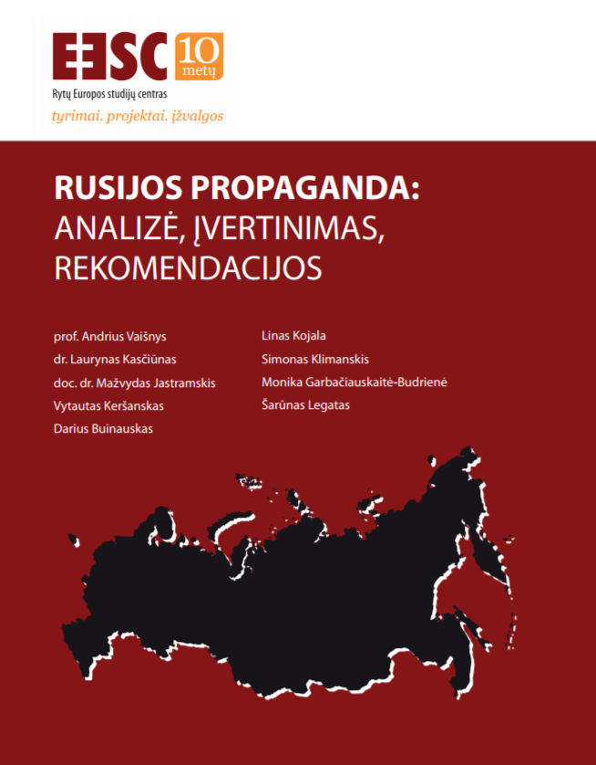
RESC tyrimas
2016 m. RESC parengė monografiją „Rusijos propaganda: analizė, įvertinimas, rekomendacijos“, ją galima pasiekti čia: http://www.eesc.lt/uploads/news/id987/RESC%20monografija_propaganda.pdf
Pirmas bandymas pateikti pilnavertį vaizdą apie Rusijos propagandą bei jos poveikį Lietuvoje.

Slide 18
Kas didina paveikumą propagandai?
Visos visuomenės tarpe:
Sovietmečio vertinimas
Pasitenkinimas, kaip veikia demokratija Lietuvoje
Rusiškų kanalų žiūrėjimas
Priklausymas rusų tautinei mažumai (V. Putino vertinimo modelyje)
Tautinių mažumų tarpe:
Sovietmečio vertinimas
Rusiškų kanalų žiūrėjimas
Tautinės diskriminacijos Lietuvoje vertinimas
Vietovė
Šeimos pajamos
LRT žiūrėjimas (V. Putino vertinimo modelyje)

Slide 20
 | Amžiaus grupė |  |  |  |  | Bendrai
 | 18-29 m. | 30-39 m. | 40-49 m. | 50-59 m. | 60 m. ir daugiau
Sutinka, kad geriau buvo sovietmečiu | 8,5 | 14,2 | 28,4 | 40,2 | 40,2 | 25,8
Nei taip, nei ne | 21,8 | 26,2 | 22,8 | 21,6 | 21,1 | 22,6
Nesutinka | 51,3 | 48,6 | 42,1 | 33,2 | 33,5 | 42
Nežino | 18,4 | 10,9 | 6,6 | 5 | 5,2 | 9,5

Slide 21
Nuomonė dėl demokratijos veikimo Lietuvoje (%)
Apskritai imant, kiek Jūs esate patenkintas demokratijos veikimu Lietuvoje?
N=1007
Pasitenkinimą (labai patenkintas / patenkintas) dažniau išreiškė 18-25 m. respondentai, didžiausių pajamų grupės apklaustieji ir didmiesčių gyventojai, rusų tautybės respondentai.

Slide 22
Kaip kovoti su propaganda?
Trumpo ir ilgo laikotarpio sprendimai:
Draudimai ir ribojimai
Mitų dekonstrukcija ir strateginė komunikacija
Žiniasklaidos raštingumo ugdymas
Parama nepriklausomai, atsakingai, tiriamajai žurnalistikai
Nacionalinio naratyvo, istorinės atminties formavimas
Socioekonominės situacijos gerinimas
Vis dėlto, svarbu suvokti asmeninę atsakomybę (juk niekas nenorime būti apgautas) ir būti budriems, kritiškiems, nuolat domėtis ir sekti informaciją.

Slide 23

Šaltinis parsisiuntimui: https://www.ifla.org/publications/node/11174

Slide 24
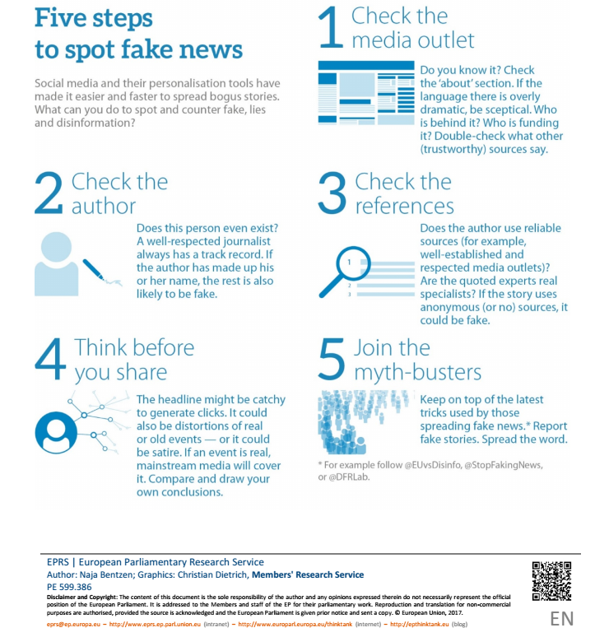

Slide 25
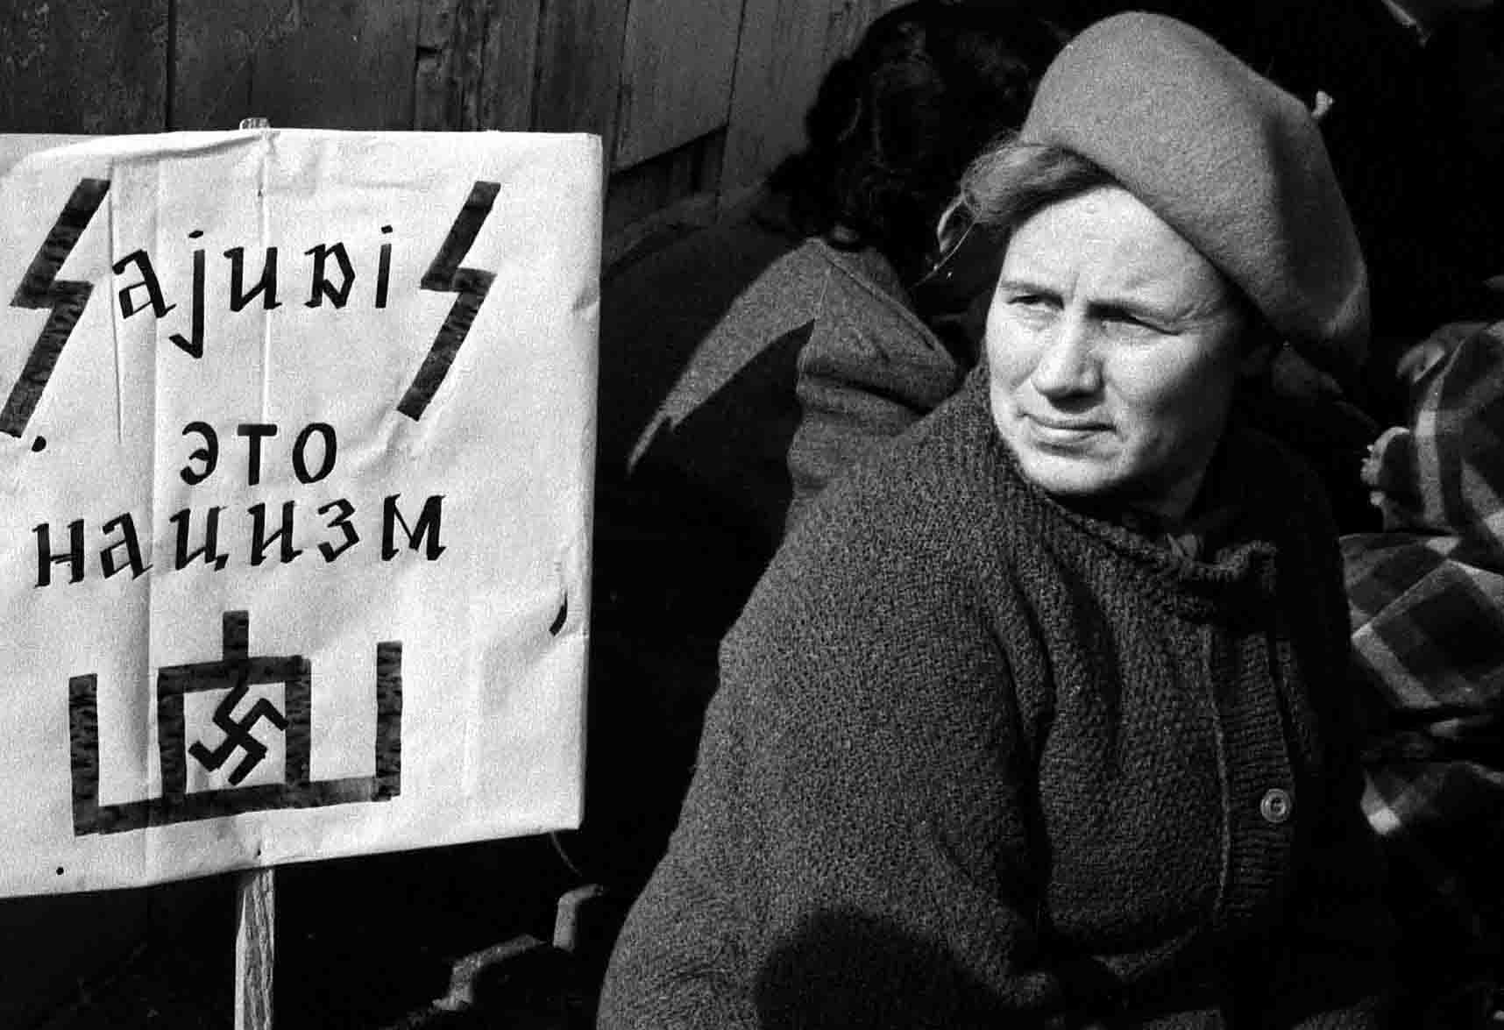
Mitų kūrimas: Lietuvoje – fašistai
Rusijos žiniasklaida: Baltijos šalys – fašistinės, rusakalbiai persekiojami, bandoma perrašyti Antrojo pasaulinio karo istoriją.
Pavyzdžiai:
1) „Jei iš valstybės ištremia žmones, kurie kovoja su nacizmu, vadinasi, tokia valstybė yra fašistinė“, – Klaipėdos miesto tarybos narys V.Titovas.
2) Sąjūdžio judėjimą autonomininkai taip pat
kaltino Sąjūdį nacizmu.

Slide 26
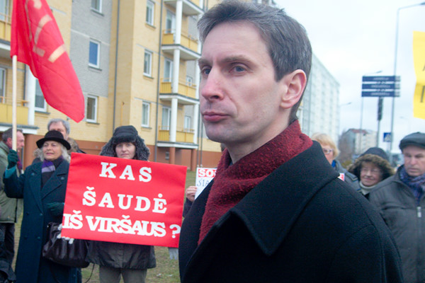
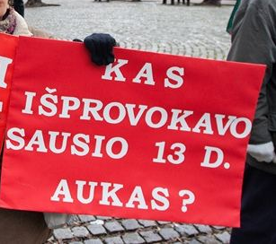
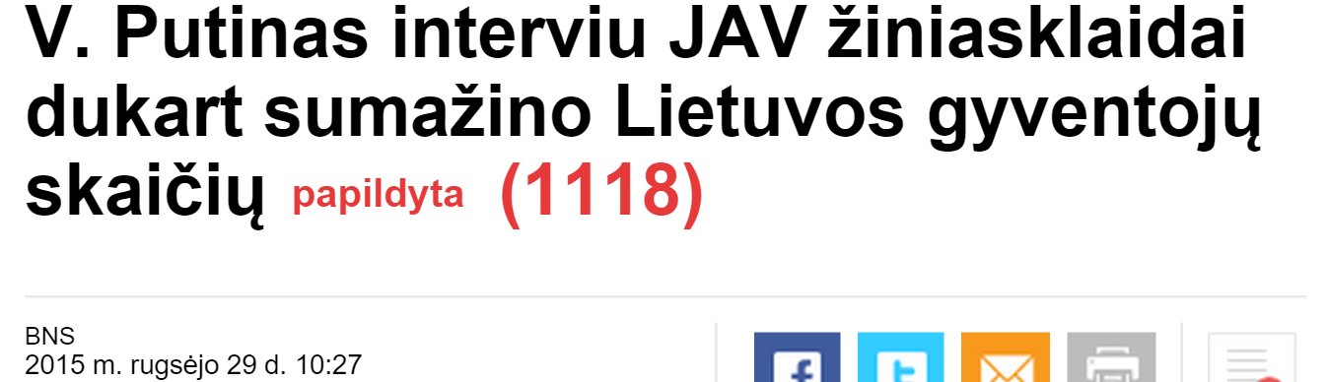
Nepavykusios Lietuvos valstybės įvaizdžio kūrimas

Slide 27
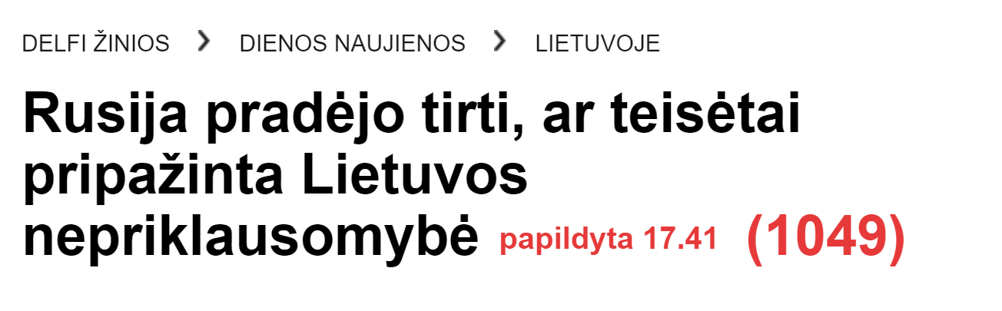

Abejonės Lietuvos valstybingumu skleidimas
Rusijos generalinė prokuratūra šalies deputatų prašymu pradėjo tirti, ar Sovietų Sąjunga 1991 metais teisėtai pripažino Baltijos valstybių nepriklausomybę.
Notes:
Į klausimą, kas kaltas dėl konflikto Ukrainoje, Ukrainos kaltę nurodė 26 proc. tautinių mažumų atstovų, Rusijos kaltę – 16 proc., Donecko ir Luhansko separatistų kaltę – 6 proc., Jungtinių Amerikos Valstijų (JAV) ir Europos Sąjungos (ES) kaltę – 23 procentai.
Tuo metu lietuviai Ukrainos konflikte dažniausiai kaltino Rusiją (55 proc.), 10 proc. kaltino Ukrainą, 18 proc. – separatistus, 7 proc. – JAV ir ES.
2005 metų rudenį Pilietinės visuomenės instituto užsakymu „Baltijos tyrimų“ atliktas Lietuvos gyventojų vertybių tyrimas atskleidė, kad 32 % komunistinę sistemą įvertino 7 ir daugiau balų iš 10, t.y. kaip gerą ir labai gerą

Slide 28
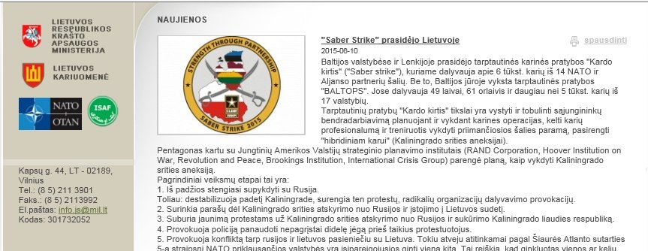
NATO kaip grėsmės Rusijai kurstymas
Kibernetinė ataka prieš Lietuvos kariuomenės jungtinio štabo tinklapį: Lietuva ir NATO esą nori aneksuoti Kaliningrado sritį;
Ištrauka iš klaidų perpildyto teksto apie planuojamus veiksmus: „Surinkia parašų dėl Kaliningrado srities atskyrimo nuo Rusijos ir įstojimo į Lietuvos sudėtį“

Slide 29
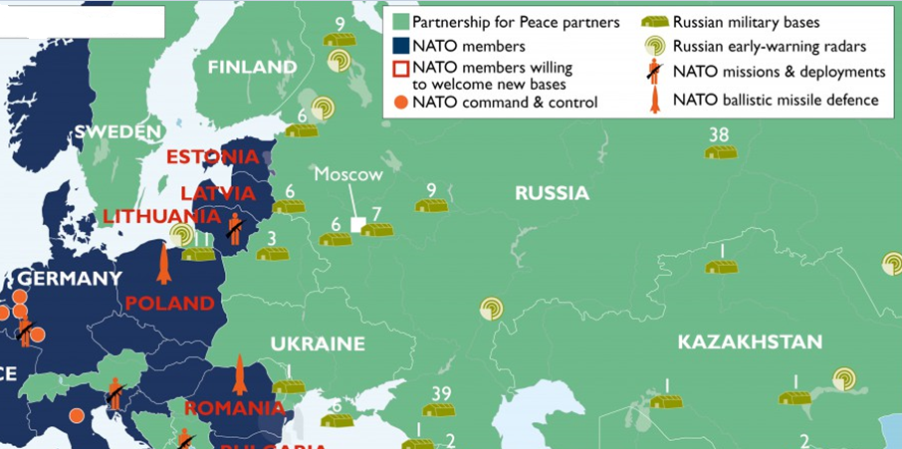
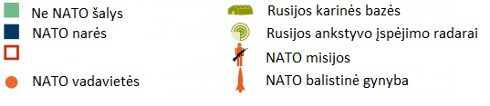
Tiesioginiai grasinimai
Rusijos generolų žinutė: „Jeigu NATO pasiųs savo pajėgas į Lietuvą, Maskva atsakys „įvairiomis atsakomosiomis priemonėmis – pradedant branduolinėmis ir baigiant nekarinėmis“.

Slide 30
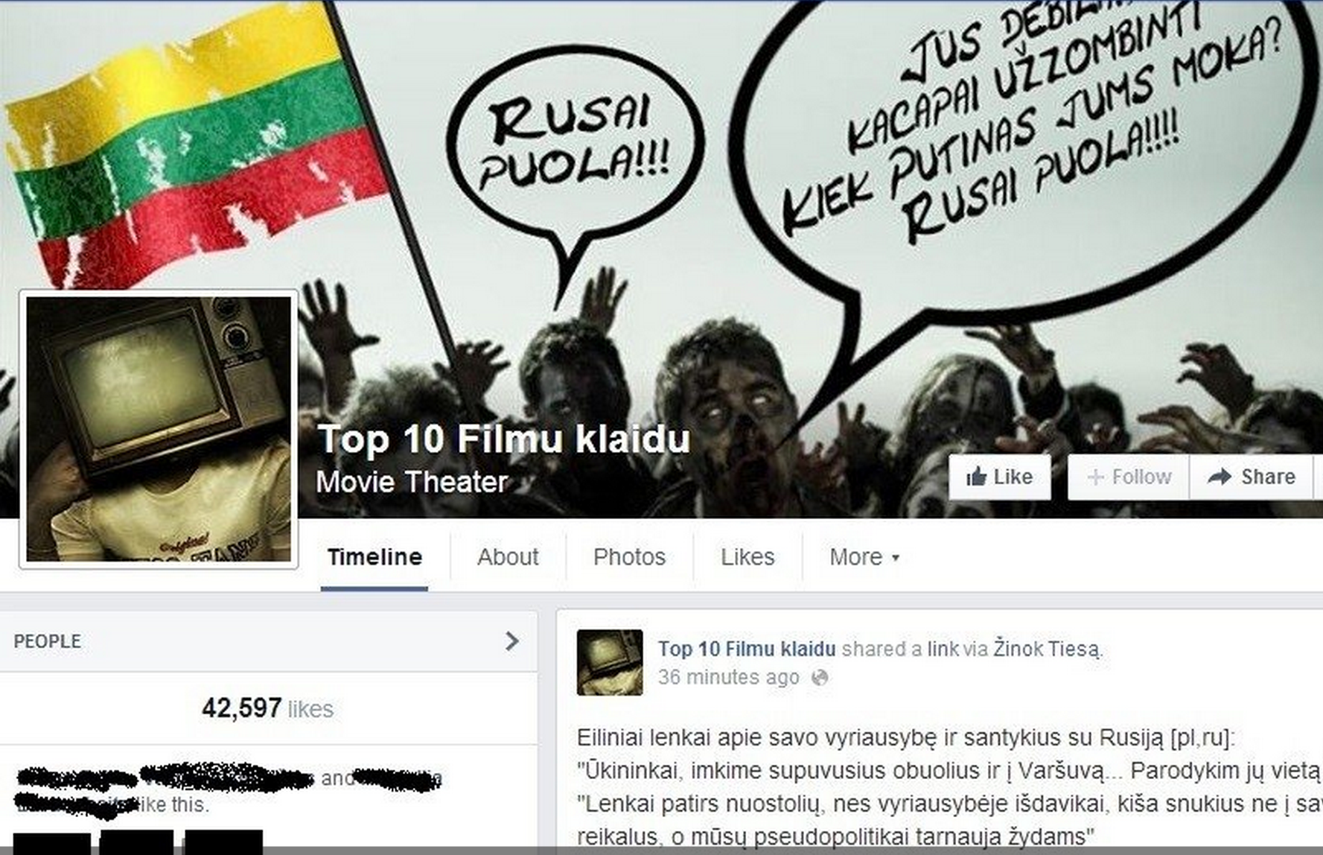
Apgaulės būdu skleidžiama informacija

Slide 31
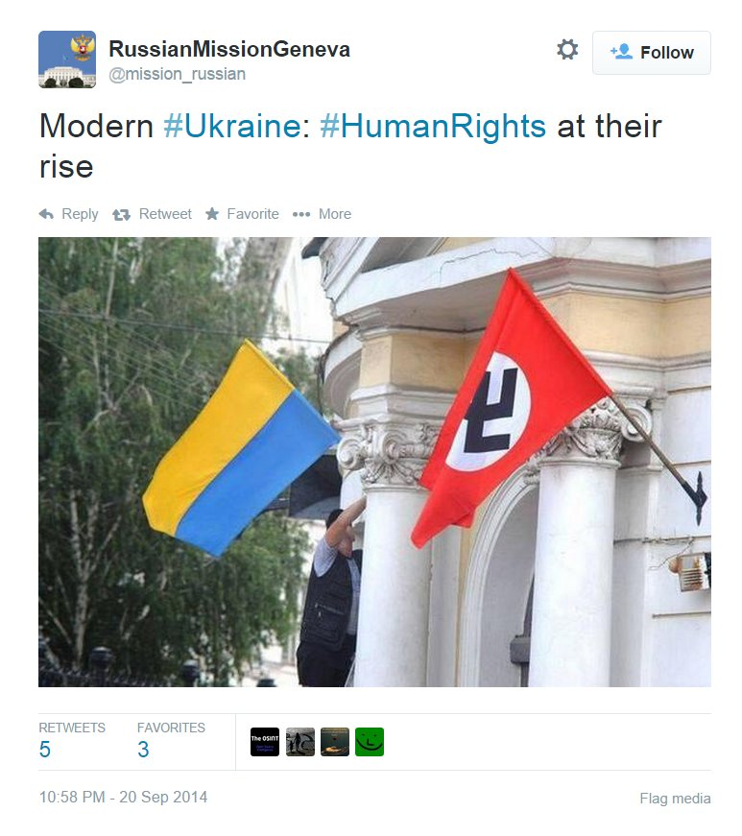
Oficiali Rusijos Federacijos atstovybės prie Jungtinių Tautų paskyra socialiniame tinkle dalinasi informacija apie „fašizmą Ukrainoje“

Slide 32
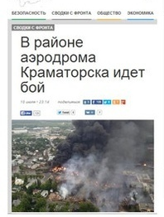
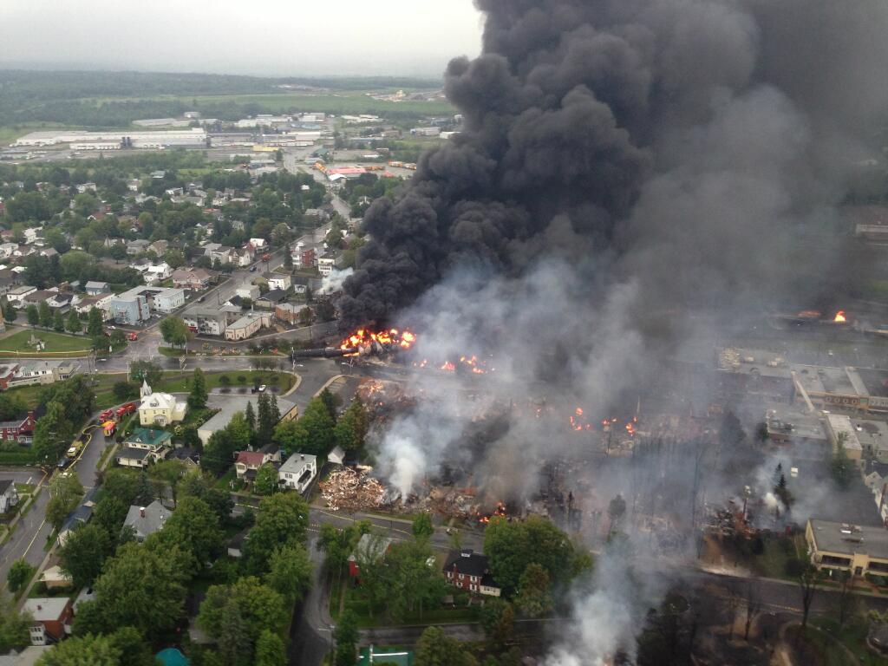
Traukinio katastrofa Kanadoje...
... Rusijos žiniasklaidoje pateikta kaip Ukrainos kariuomenės ataka Kramatorske, per kurią žuvo daug civilių

Slide 33
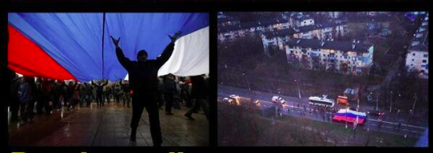
Rusijos TV transliuotas vaizdas
Realybė

Slide 34
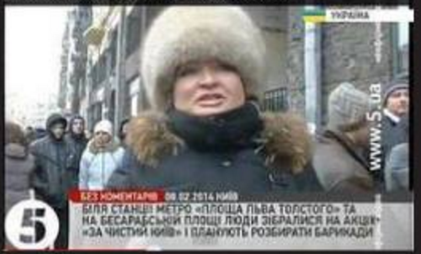
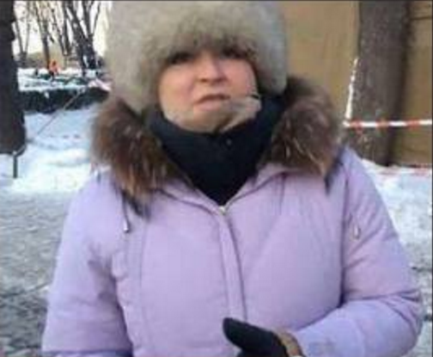
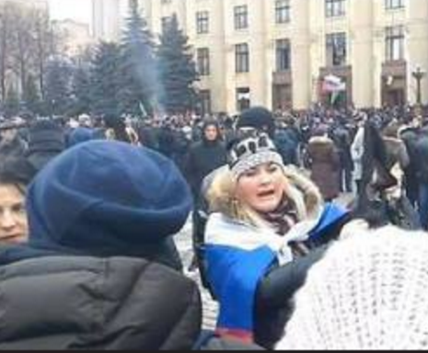
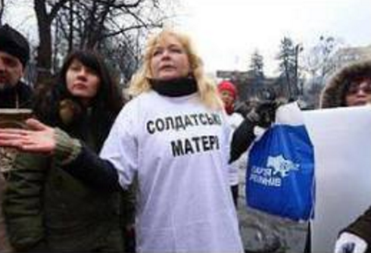
Ta pati protestuotoja Kijeve...
Odesoje...
Charkove...
„Profesionalūs protestuotojai“ – nuolatiniai Rusijos žiniasklaidos veidai
„Kario motina“ Dnepropetrovske...

Slide 35

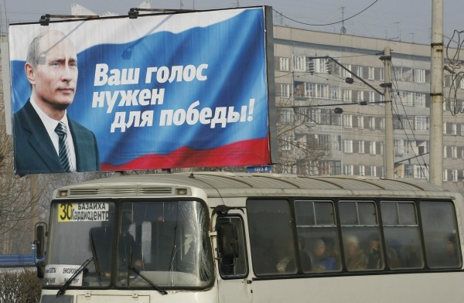
Pagrindinės poveikio darymo priemonės (I)
Generalizacija – bandoma paveikti emociją naudojant abstrakčius, konkrečiai mažai ką reiškiančius žodžius;

Slide 36
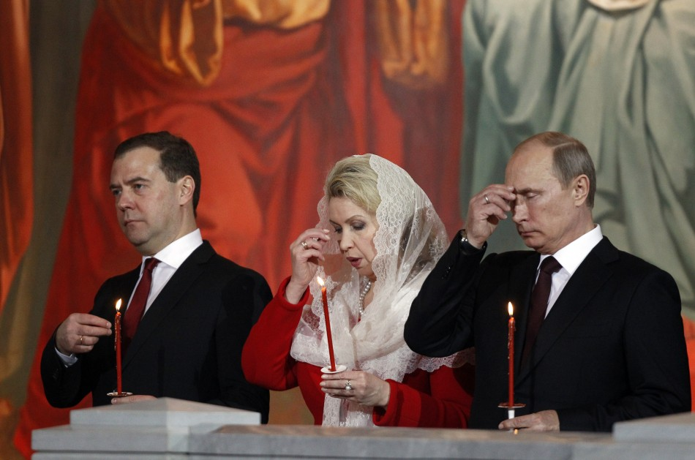
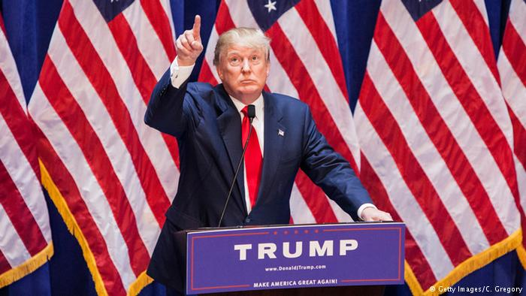
Pagrindinės poveikio darymo priemonės (II)
Sąsaja su simbolika – stiprinamas įvaizdis pasitelkiant simbolius;

Slide 37

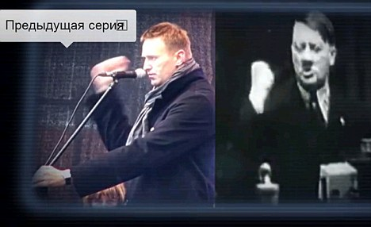
Pagrindinės poveikio darymo priemonės (III)
Etiketės klijavimas – susiejama negatyvi idėja, veiksmas, terminas su konkrečiu asmeniu, organizacija ar pan.

Slide 38

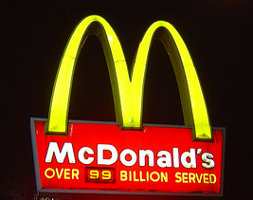
Pagrindinės poveikio darymo priemonės (IV)
„Bandos jausmas“ – sukuriamas įspūdis, kad idėja turi platų pritarimą, todėl atmesdamas ją liksi izoliuotas ir nepritapęs

Slide 39

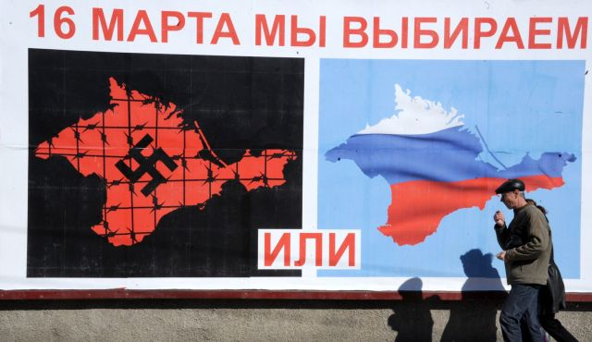
Pagrindinės poveikio darymo priemonės (V)
Baimės kurstymas

Slide 40
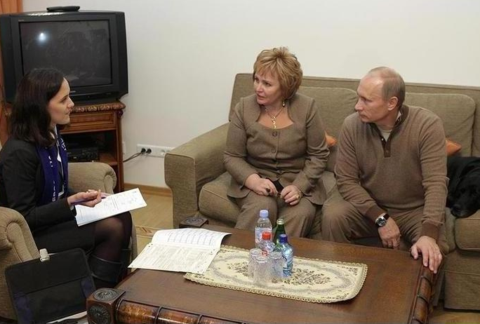
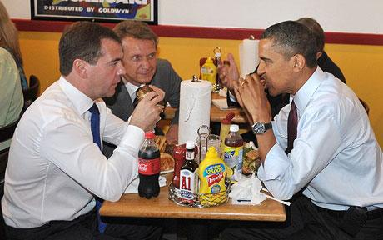
Pagrindinės poveikio darymo priemonės (VI)
Tapatinimasis su visuomene, paprastumo demonstravimas

Slide 41
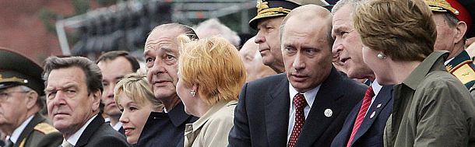
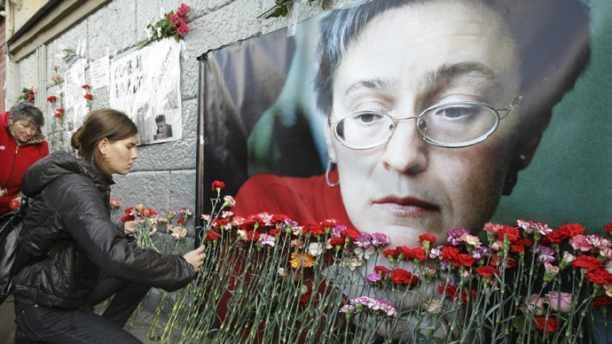
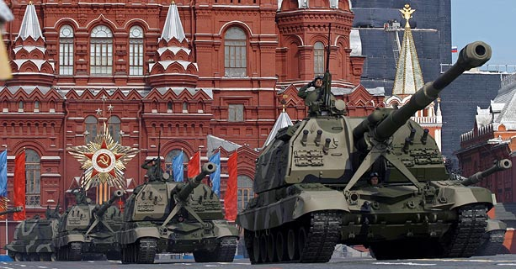
Pagrindinės poveikio darymo priemonės (VII)
Vienpusiškumas, nutylėjimas

Slide 42
Kas čia ne taip?

Slide 43
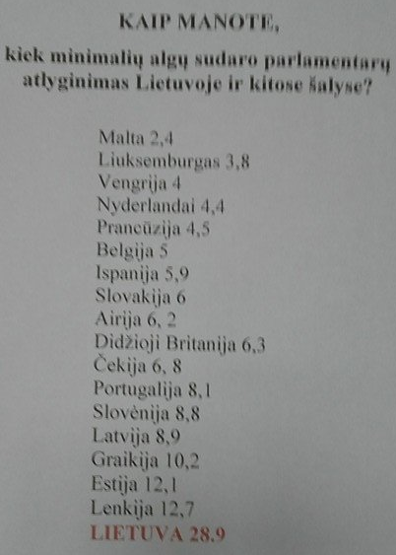
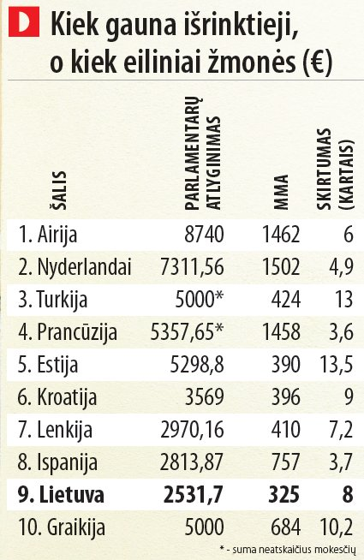
Kiek uždirba parlamentarai?

Slide 44
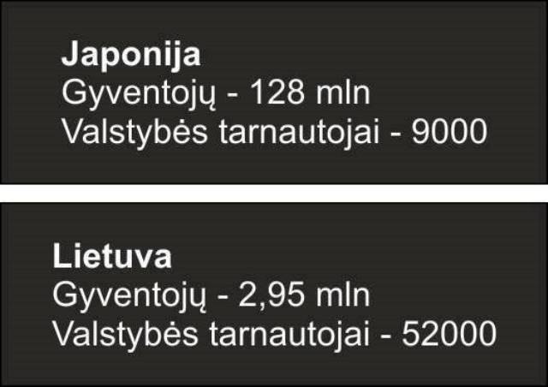
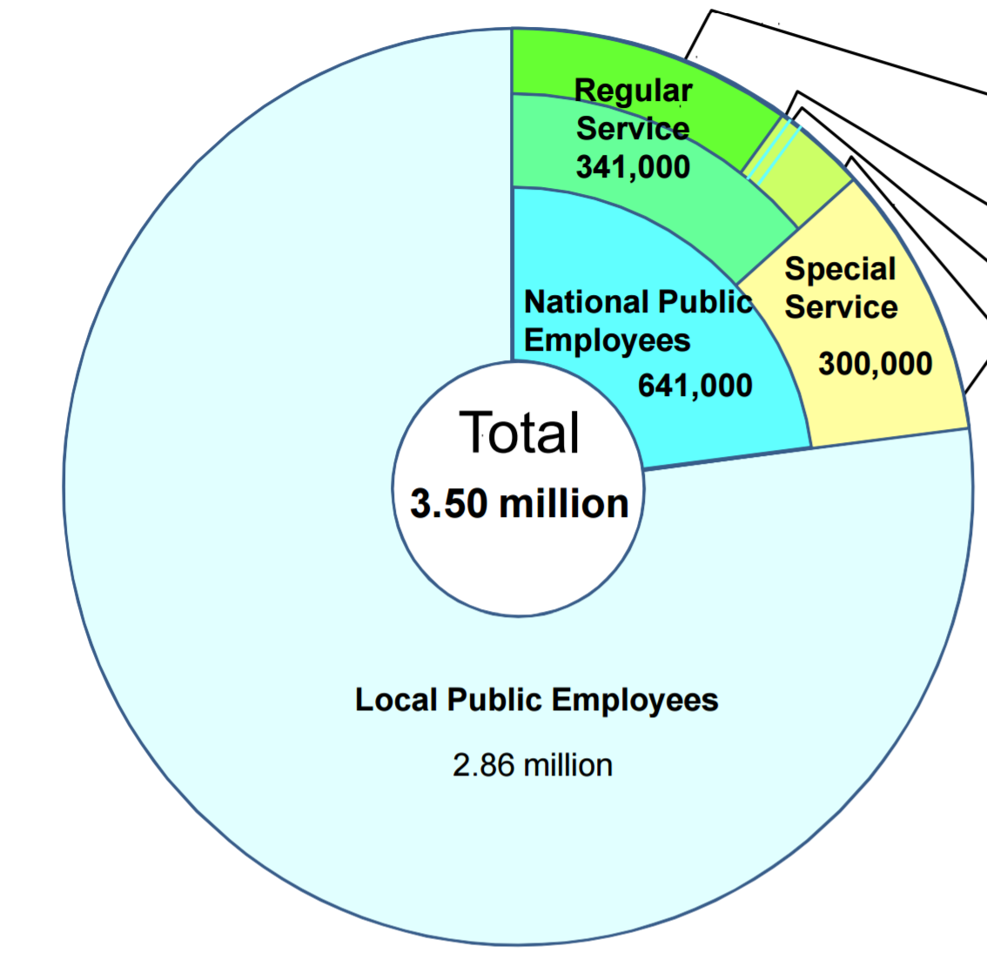
Valstybės tarnautojų skaičius

Slide 45
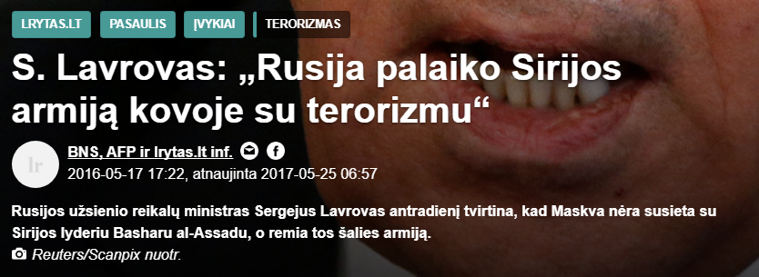
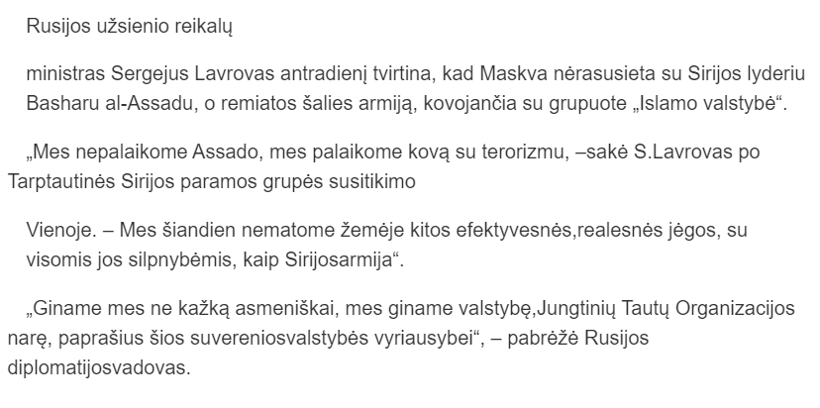


Slide 46
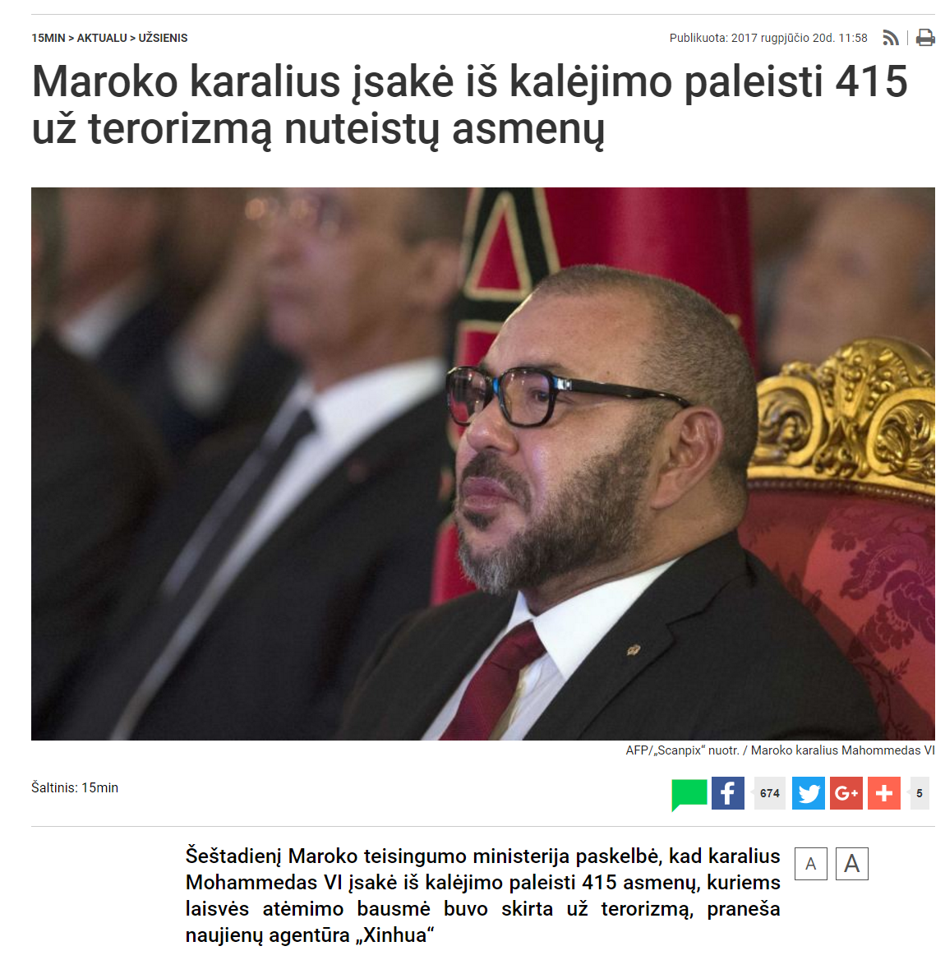
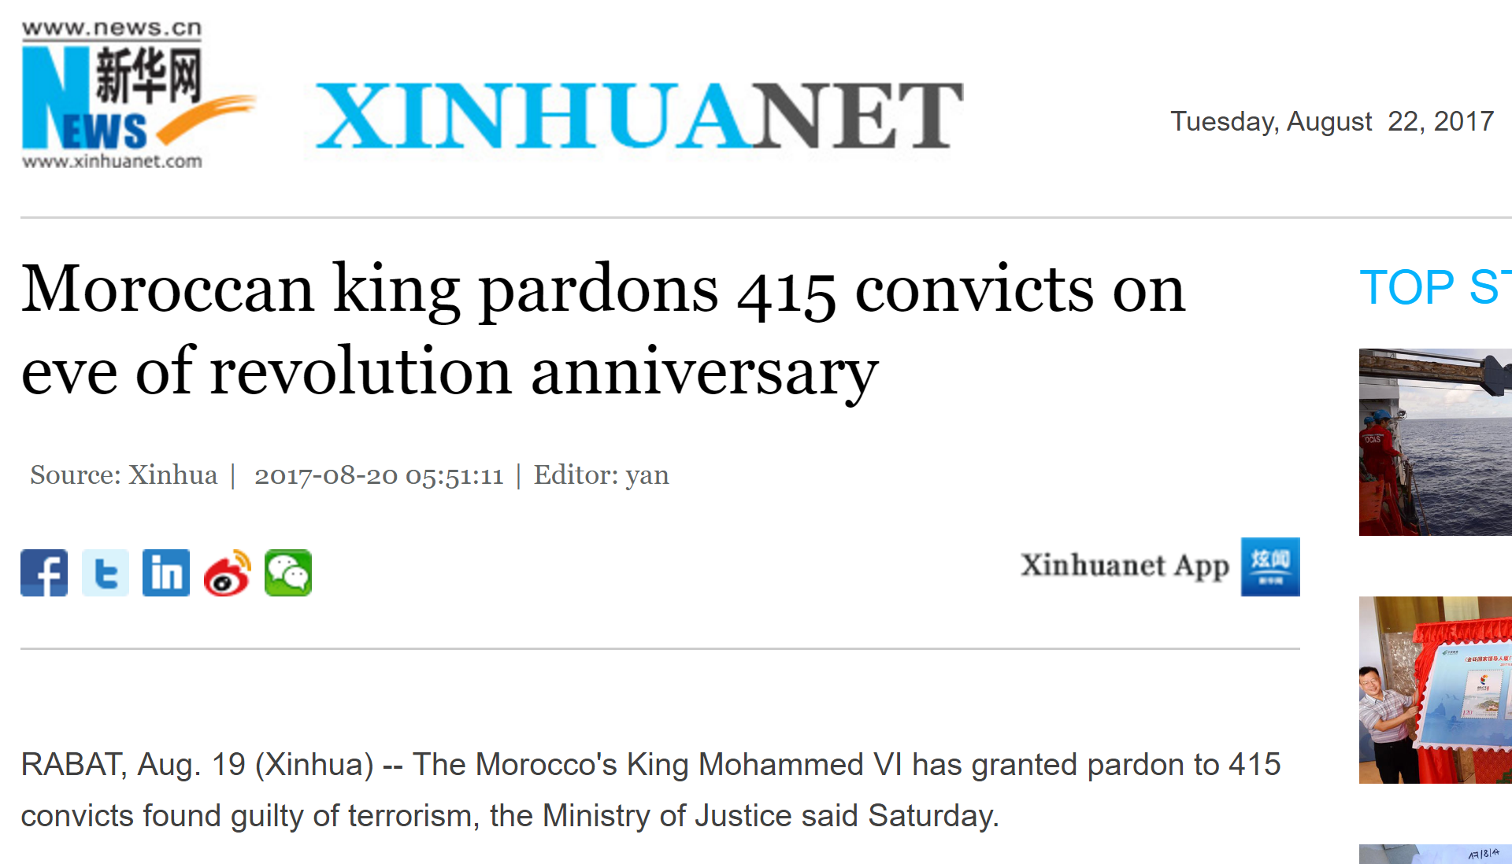
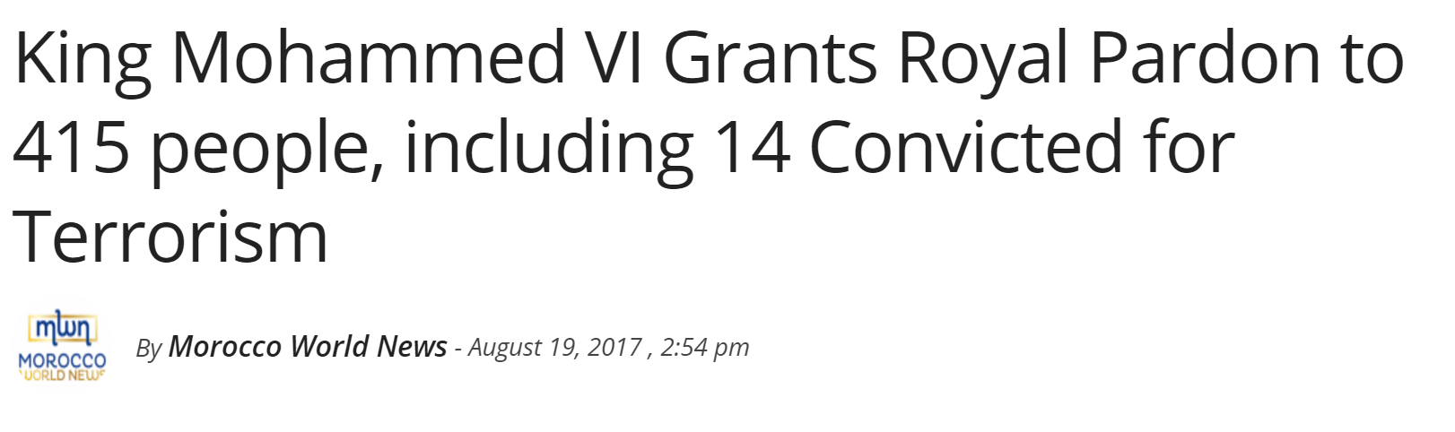
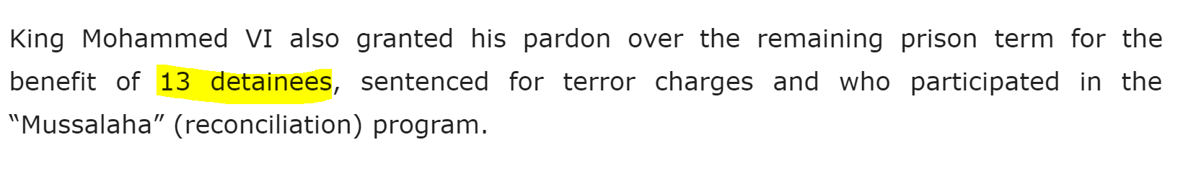

Slide 47

Walt Disney filmukas “Reason and Emotion”
Antrojo pasaulinio karo metu nupieštas filmukas apie tai, kaip veikia nacių propaganda (pats filmukas – amerikiečių patriotinė „propaganda“ prieš nacius): https://www.youtube.com/watch?v=nvp3zAPraF4

Slide 48



Ačiū už dėmesį!
Vytautas Keršanskas
@vytautasker

